Slide 1



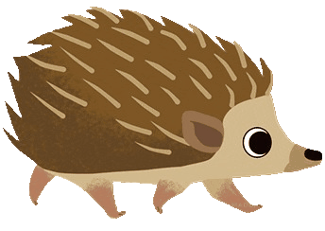

Nhím Nâu Vượt Đường

Slide 2
Cách chơi
Để giúp nhím nâu vượt qua con đường đầy khó khăn trở về với ngôi nhà của mình.
Các em học sinh sẽ trả lời từng câu hỏi tương ứng với từng chướng ngại vật trên đường.
Chúc các em loại bỏ được nhiều chướng ngại vật.

Slide 3



3
1

Slide 4


Câu hỏi
15
14
13
12
11
10
9
8
7
6
5
4
3
2
1
0
Trong bài thơ “Bài hát tới trường”, các bạn nhỏ hỏi nhau những gì trên đường?
A. Thước kẻ, cây bút, lọ mực, bài thơ,
C. Bút chì, lọ mực, bài thơ.
B. Cây bút, lọ mực, thước kẻ.
D. . Thước kẻ, bút chì, lọ mực, bài thơ.

Slide 5
Câu hỏi
15
14
13
12
11
10
9
8
7
6
5
4
3
2
1
0
Trong câu “Áo quần sạch sẽ.”, từ in đậm miêu tả đặc điểm sự vật nào sau đây?
A. Cặp.
C. Sách vở
B. Quần áo
D. Sạch sẽ.

Slide 6
Câu hỏi
15
14
13
12
11
10
9
8
7
6
5
4
3
2
1
0
Trong bài thơ “Bài hát tới trường”, các bạn trong bài thơ cùng nhau đi đâu?
A. Cùng nhau đi chơi.
C. Cùng nhau đi học.
B. Cùng nhau đi mua đồ.
D. Cùng nhau đi thăm cô giáo.

Slide 7
Câu hỏi
15
14
13
12
11
10
9
8
7
6
5
4
3
2
1
0
Trong bài thơ “Bài hát tới trường”, em hiểu hai câu thơ “Còn bài thơ hay? Ở ngay dưới mũ” như thế nào?
A. Bạn nhỏ chép bài thơ, để dưới mũ.
C. Bạn nhỏ chép bài thơ vào mũ
B. Tất cả đáp án đều đúng.
D. Bạn nhỏ thuộc lòng bài thơ trong đầu.

Slide 8
Cảm ơn các bạn nhé !

Slide 9


Bài đọc 2 :
Đến trường

Slide 10

Có một cậu bé sắp vào lớp 1 nhưng chưa thích đi học.
Có gì đâu! Các cháu thấy học vui thì thích học ngay thôi mà.

Slide 11

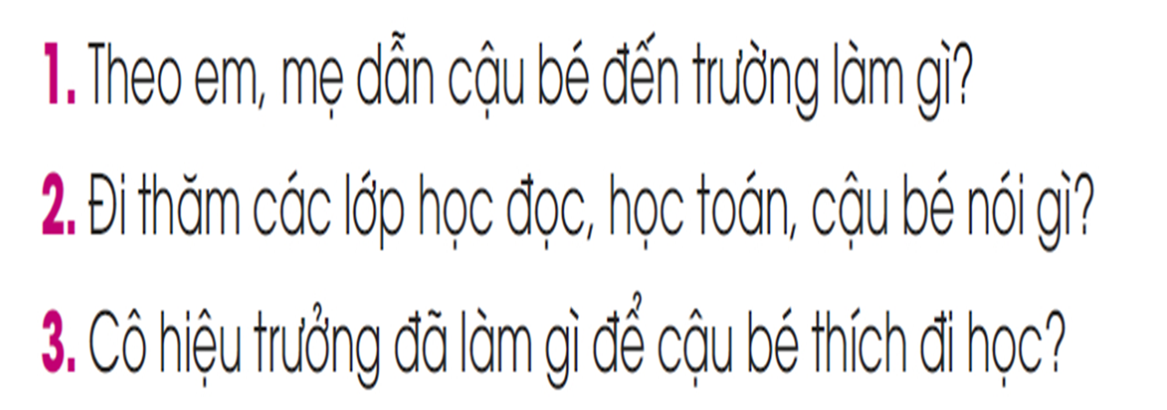

Slide 12
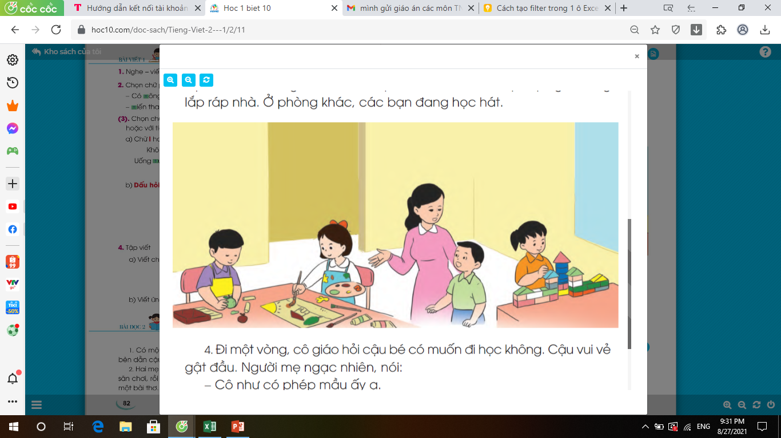
1. Theo em, mẹ dẫn cậu bé đến trường làm gì?
Mẹ dẫn cậu bé đến trường để làm cho cậu bé thích thú đi học.
2. Đi thăm các lớp học đọc, học toán, cậu bé nói gì?
Cậu bé nói “Ngày nào cũng chỉ tập đọc, làm toán thôi ạ?”

Slide 13
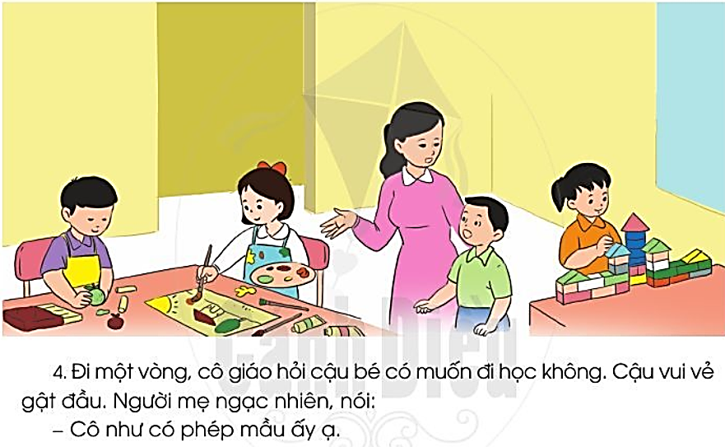
3. Cô hiệu trưởng đã làm gì để cậu bé thích đi học?
Cô dẫn cậu bé đến phòng thực hành. Ở đó, có bạn đang nặn đồ chơi bằng đất sét, có bạn hí húi vẽ tranh. Một bạn gái đang lắp ráp nhà. Ở phòng khác, các bạn đang học hát. Chính những điều này khiến cậu thích đi học.

Slide 14

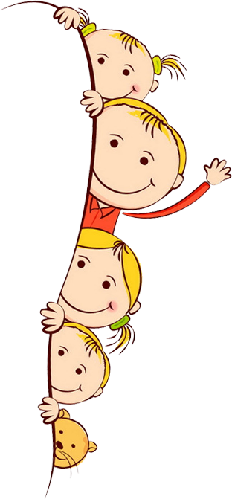

Luyện tập

Slide 15
Cần thêm dấu phẩy vào chỗ nào trong mỗi câu sau?
a) Cậu bé được dẫn đi tham quan các phòng học phòng thực hành.
b) Các bạn đang nặn đồ chơi vẽ tranh.
c) Cậu bé đã hiểu ra rất thích đi học.
Các bạn đang tập đọc, làm toán.
,
,
,
M

Slide 16
a) Chúng em học giỏi ngoan ngoãn.
b) Bạn Hà bạn Linh đều viết chữ đẹp.
c) Hôm nay, chúng em học Toán Tiếng Việt.
,
,
,

Slide 17
2. Đọc lại đoạn cuối câu chuyện Đến trường và cho biết:
Mẹ khen cô giáo thế nào?
b) Cô giáo đáp lại lời khen của mẹ thế nào?
Cô như có phép màu ấy ạ.
Có gì đâu! Các cháu thấy học vui thì thích học ngay thôi mà.

